Slide 1
Aprendizagem Espectral em Modelos Ocultos de Markov
Experimentos com a nova abordagem
Jonas Rocha Lima Amaro

Slide 2

Modelos Ocultos de Markov
•
Aprendizagem Espectral
•
Experimentos

Slide 3

Modelos Ocultos de Markov
Exemplo inicial
Parâmetros do Modelo
Aplicações do Modelo

Slide 4
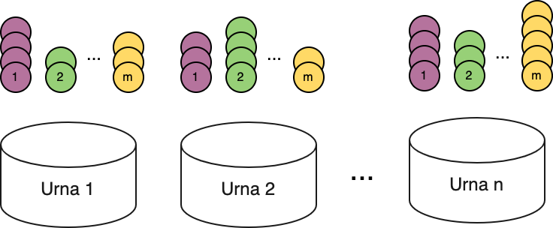
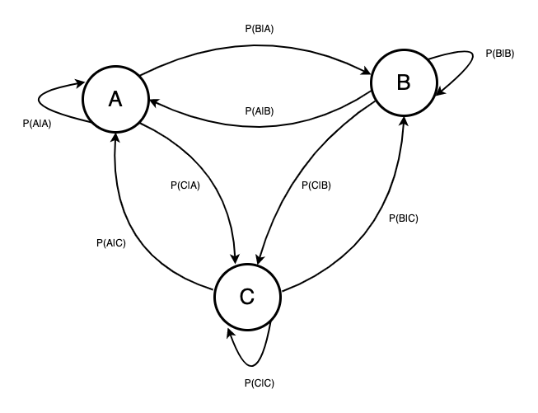
Exemplo Inicial
Urnas e Bolas
Sorteio de sequências de bolas, na moda markoviana
Processo com estados ocultos e símbolos discretos
Quando dá para ter certeza de que urna veio cada bola?

Slide 5
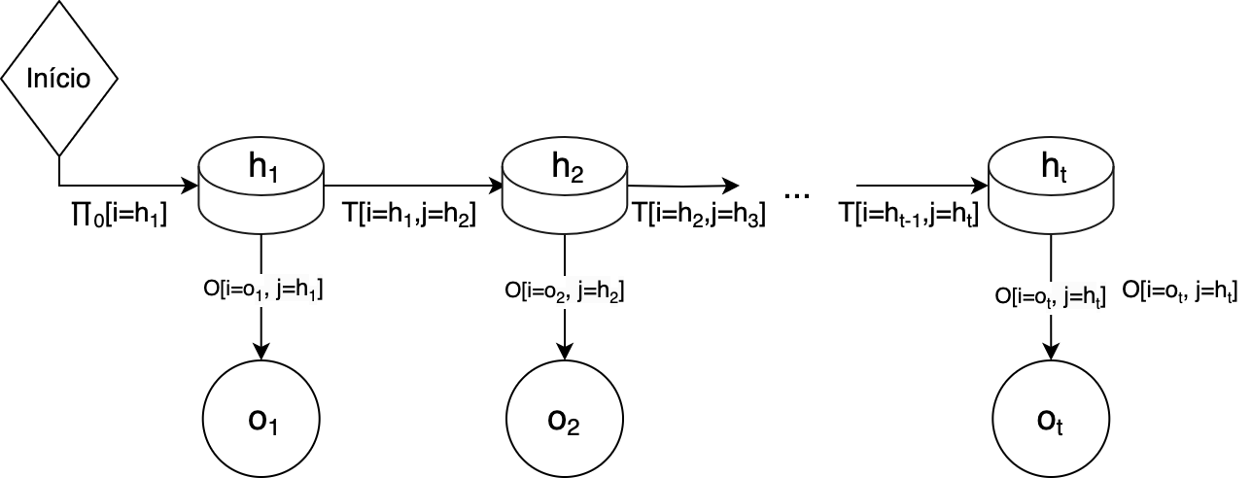
Parâmetros do Modelo
$n∈N$ Número de estados ocultos
$m∈N$ Número de símbolos observáveis
$Π_{0}∈R^{n}$ Distribuição do estado inicial
$O∈R^{m×n}$ Distribuição símbolos observáveis
$T∈R^{n×n}$ Matriz transferência

Slide 6
Aplicações do Modelo
Reconhecimento de Fala
Símbolos observáveis são espectros da Transformada de Fourier com filtros
Modelagem de Volatilidade do PIB
Experimento com dados trimestrais do Japão, Reino Unido e Estados Unidos
Resultado: modelo passou nos testes de Hipótese Nula e Auto-correlação

Slide 7

Aprendizagem Espectral
Motivação
Definições iniciais
Representação

Slide 8
Motivação
Principais perguntas:
$P((o_{i})_{i=1}^{t})$, $P(o_{t}|(o_{i})_{i=1}^{t-1})$
Ideia para responder a primeira pergunta
$$A_{x}=Tdiag((O_{x,i})_{i=1}^{n})$$
$$P((o_{i})_{i=1}^{t})=1^{T}\overset{t}{\underset{i=1}{∏}}A_{o_{i}}Π_{0}$$

Slide 9
Definições Iniciais
Probabilidade do Símbolo $i$ ser visto no tempo $1$
$$P_{1}∈R^{m}$$
Probabilidade da dupla $i,j$ ser vista nos tempos $1,2$
$$P_{2,1}∈R^{m×m}$$
Probabilidade da dupla $i,j$ ser vista nos tempos $1,3$ e $x$ é vista na $2$
$$P_{3,x,1}∈R^{m×m}∀x∈[m]$$
Matriz esquerda da SVD reduzida de $P_{2,1}$
$$U∈R^{m×n}$$

Slide 10
Representação
$$b_{1}=U^{T}P_{1}=(U^{T}O)Π_{0}$$
$$b_{∞}=(P_{2,1}^{T}U)^{+}P_{1}=(U^{T}O)^{-T}1$$
$$B_{x}=(U^{T}P_{3,x,1})(U^{T}P_{2,1})^{+}=(U^{T}O)A_{x}(U^{T}O)^{-1}∀x∈[m]$$
Retornando à distribuição de probabilidade:
$$P((o_{i})_{i=1}^{t})=b_{∞}^{T}\overset{t}{\underset{i=1}{∏}}B_{x_{t}}b_{1}=1^{T}(U^{T}O)^{-1}(\overset{t}{\underset{i=1}{∏}}(U^{T}O)A_{x_{t}}(U^{T}O)^{-1})(U^{T}O)Π_{0}$$

Slide 11
Probabilidade Condicional
$$b_{t+1}=\frac{B_{x_{t}}b_{t}}{b_{∞}^{T}B_{x_{t}}b_{t}}$$
De forma que a relação de $b_{t}$ e o estado oculto $h_{t}$
$$b_{t}=(U^{T}O)h_{t}((o_{i})_{i=1}^{t-1})$$
De forma que a probabilidade condicional é dada por
$$P(o_{t}|(o_{i})_{i=1}^{t-1})=b_{∞}^{T}B_{x_{t}}b_{t}$$

Slide 12

Experimentos
Hipótese
Metodologia
Resultados

Slide 13
Hipóteses
Da representação espectral era esperado:
Tempo de treinamento menor
Erro na probabilidade estimada maior

Slide 14
Metodologia
Métricas
Média dos erros
$$\frac{∑|\overset{̂}{p}-p|}{N}$$
Média dos erros normalizados
$$\frac{∑|\overset{̂}{p}-p|^{1/l}}{N}$$
Tempo médio de treinamento
$$\frac{∑t}{N}$$

Slide 15
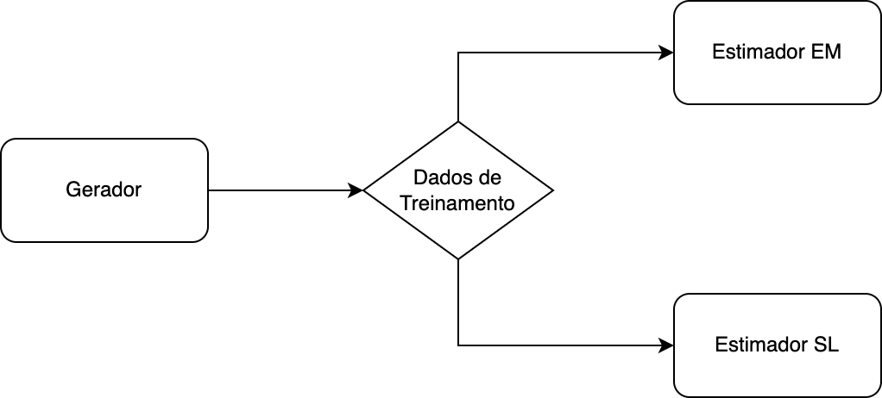
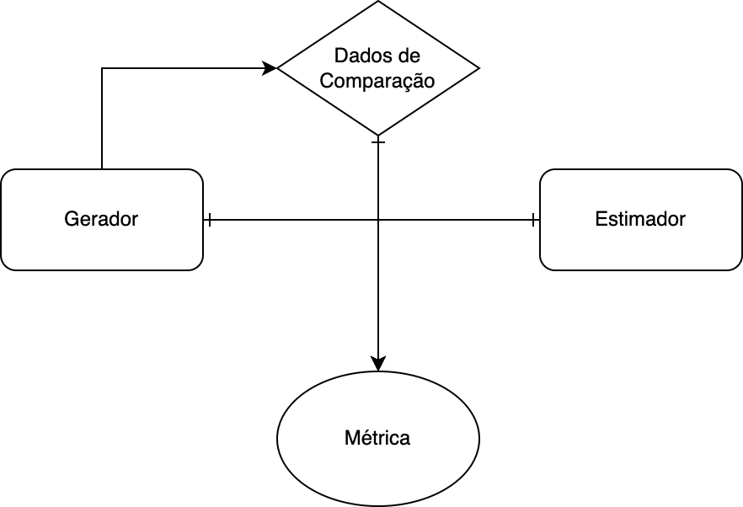
Metodologia
Configuração
Modelos
Pequeno: 4 estados; 8 símbolos
Médio: 20 estados; 40 símbolos
Grande: 50 estados; 100 símbolos

Slide 16
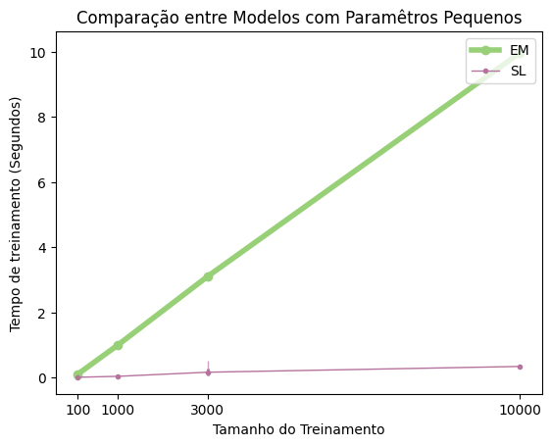
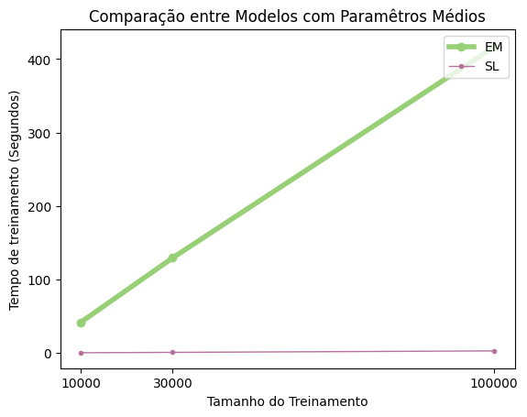

Resultados
Tempo

Slide 17
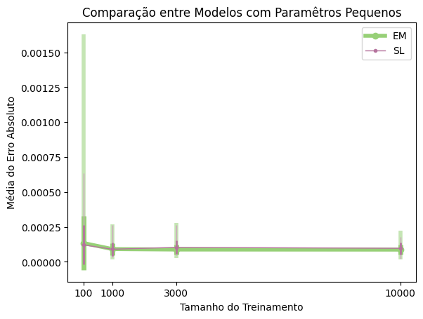
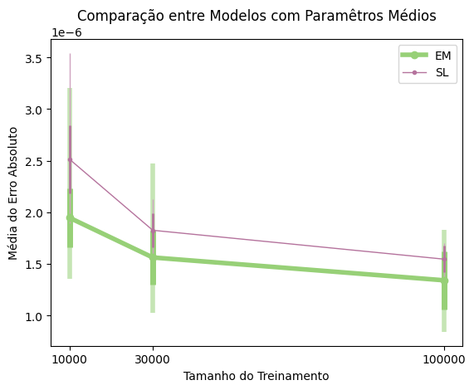
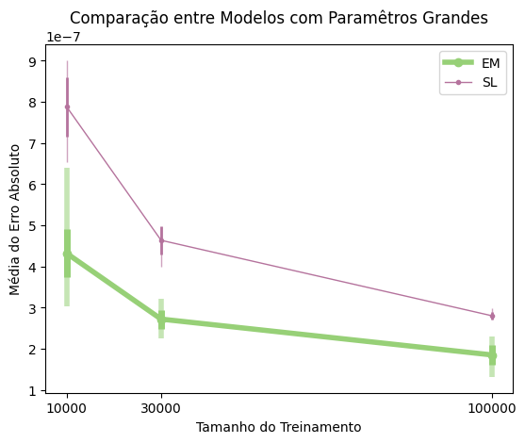
Resultados
Erro Médio

Slide 18
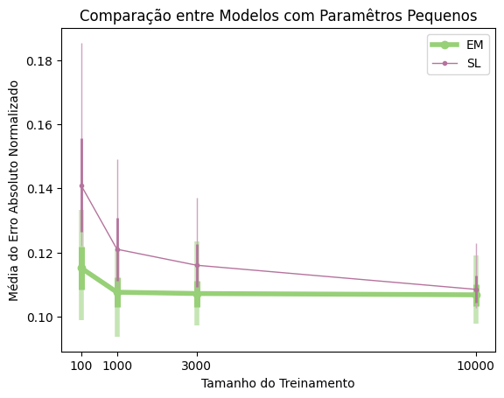
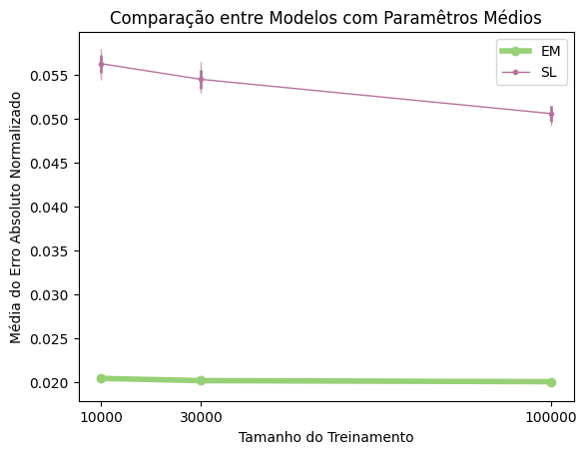
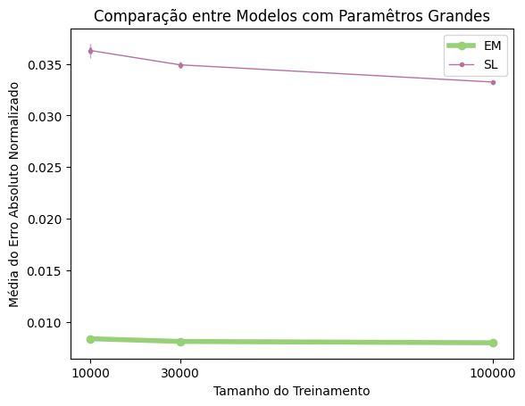
Resultados
Erro Médio Normalizado

Slide 19
Considerações Finais
Probabilidades negativas
Comparação exclusivamente com triplas
Avaliar comportamento com processos que não atendem o critério $Π_{0}>0$
Analisar outros critérios de erro

Slide 20
Referências
L.R. Rabiner. “A tutorial on hidden Markov models and selected applications in speech recognition”. Em: Proceedings of the IEEE 77.2 (1989), pp. 257–286. doi: 10.1109/5.18626.
R. Bhar e S. Hamori. “Hidden Markov Models: Applications to Financial Economics”. Springer New York, NY (2004), pp. 29-40. doi: 10.1007/b109046
Daniel Hsu, Sham M. Kakade e Tong Zhang. “A spectral algorithm for learning Hidden Markov Models”. Em: Journal of Computer and System Sciences 78.5 (2012). JCSS Special Issue: Cloud Computing 2011, pp. 1460–1480. issn: 0022-0000. doi: https://doi.org/10.1016/j.jcss.2011.12.025. url: https://www. sciencedirect.com/science/article/pii/S0022000012000244.

